Slide 1
Tuần 27 Lớp 4A
Năm học: 2024 - 2025
ÔN TẬP GIỮA HỌC KÌ II (Tiết 6)

Slide 3
Con chim chiền chiện
Con chim chiền chiện
Bay vút, vút cao
Lòng đầy yêu mến
Khúc hát ngọt ngào.
Cánh đập trời xanh
Cao hoài, cao vợi
Tiếng hát long lanh
Như cành sương chói.
Chim ơi, chim nói
Chuyện chi, chuyện chi?
Lòng vui bối rối
Đời lên đến thì.
Tiếng ngọc trong veo
Chim reo từng chuỗi
Lòng chim vui nhiều
Hát không biết mỏi

Slide 4
Con chim chiền chiện
Chim bay, chim sà
Lúa tròn bụng sữa
Đồng quê chan chứa
Những lời chim ca
Bay cao, bay vút
Chim biến mất rồi
Chỉ còn tiếng hót
Làm xanh da trời.
Con chim chiền chiện
Hồn xanh quê nhà
Sáng nay lại hót
Tưng bừng lòng ta. HUY CẬN

Slide 5
Câu 1: Tìm những dòng thơ tả con chim chiền chiện đang bay lượn giữa không gian cao rộng.
Bay vút, vút cao
Cánh đập trời xanh
Cao hoài, cao vợi
Chim bay, chim sà
Bay cao, cao vút
Chim biến mất rồi
Chỉ còn tiếng hót
Làm xanh da trời.

Slide 6
Câu 2: Em thích những từ ngữ nào trong bài thơ? Vì sao?
Em thích hình ảnh:
Tiếng hót long lanh.
Như cành sương chói
Vì hình ảnh rất đẹp; tác giả so sánh tiếng chim hót với những giọt sương.

Slide 7
Câu 3: Những khổ thơ nào tả đan xen cánh chim bay lượn và tiếng hót của chim?
Đó là các khổ thơ 1, 2, 5,6.
Trong khổ thơ 4, mặc dù không có từ ngữ nào tả cánh chim bay nhưng từ veo gợi ra hình ảnh tiếng chim vọng từ trên cao xuống.

Slide 8
- Câu 4: Tiếng hót của chim chiền chiện gợi cho tác giả cảm xúc gì và những cảm nhận gì (về đồng quê, bầu trời)?
- Tiếng hót của chim chiền chiện mang lại niềm vui cho tác giả. Tác giả cảm thấy đồng quê như chan chứa những lời chim ca, còn bầu trời thì xanh hơn.

Slide 9
- Câu 5: Nêu cảm nghĩ của em về bài thơ.
Bài thơ nói về một chú chim chiền chiện nhỏ bé, tung cánh bay giữa trời cao. Tiếng chim hót trong veo, lảnh lót mang tiếng niềm vui cho con người.

Slide 10
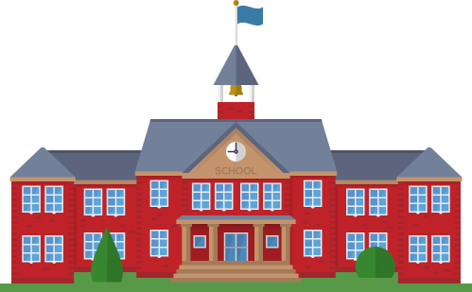
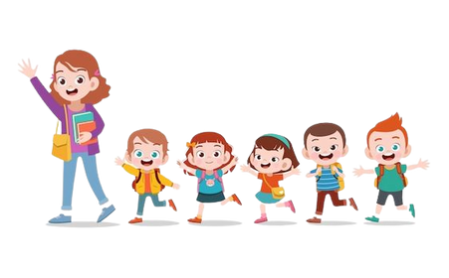
TẠM BIỆT CÁC EM NHÉ

